Slide 1
Kafka消息队列基础原理与简单应用分享
2019-10

Slide 2
01
03
05
整体架构核心概念
简单应用以及选型
kafka
简单介绍
02
特性以及原理介绍
04
Q&A

Slide 3
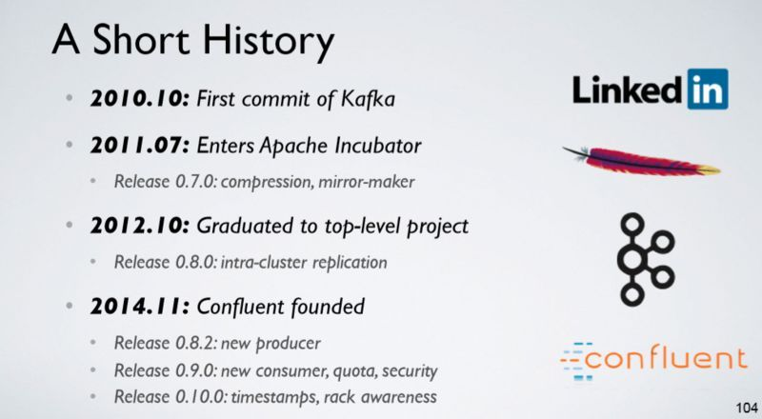
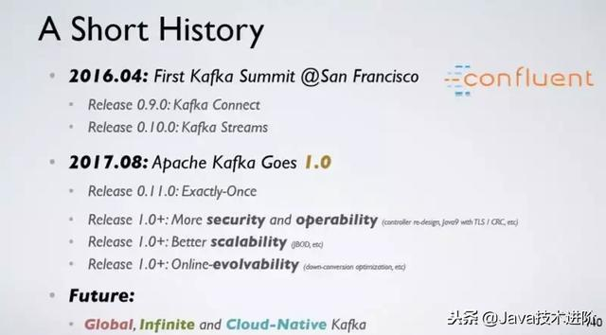
01 Kafka简单介绍
Scala开发语言，named after Franz Kafka
最早用来解决分布式日志搜集的问题
Notes:
https://www.confluent.io/blog/exactly-once-semantics-are-possible-heres-how-apache-kafka-does-it/

Slide 4

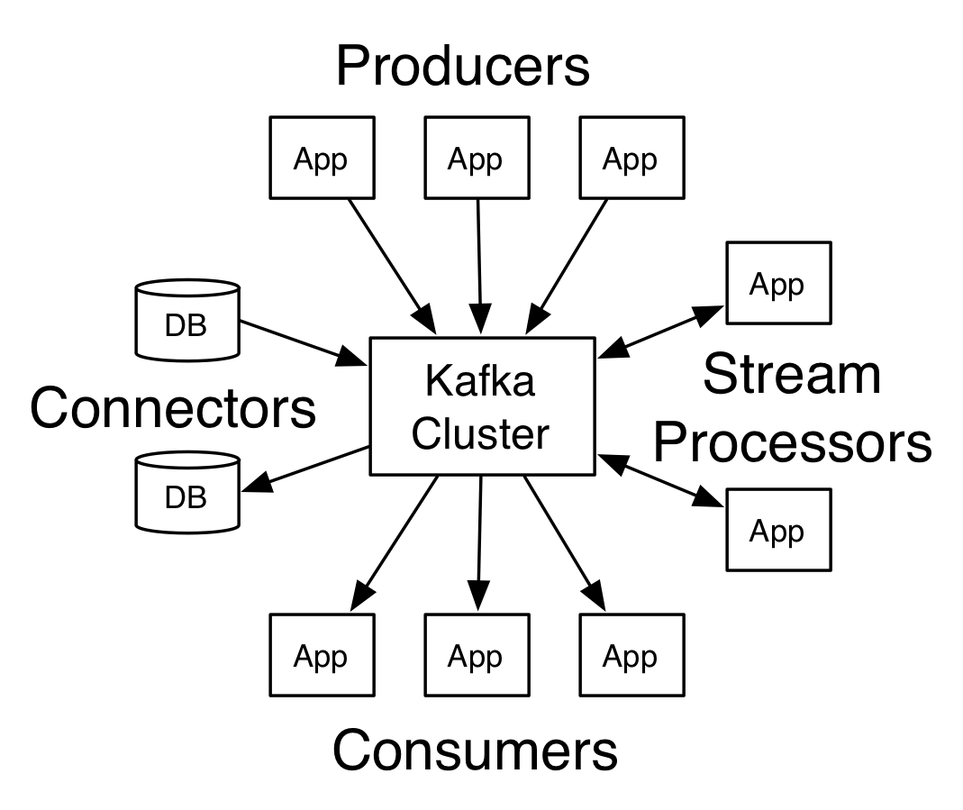
01 Kafka简单介绍
分布式流处理平台
应用场景：
Pub／Sub
Stream API
Kafka Connector
作用
解耦
异步处理
缓冲
版本
0.7.X 0.8.X 0.9.X 0.10.X 0.11.X 1.X 2.X
阿里云Kafka默认版本0.10.x

Slide 5
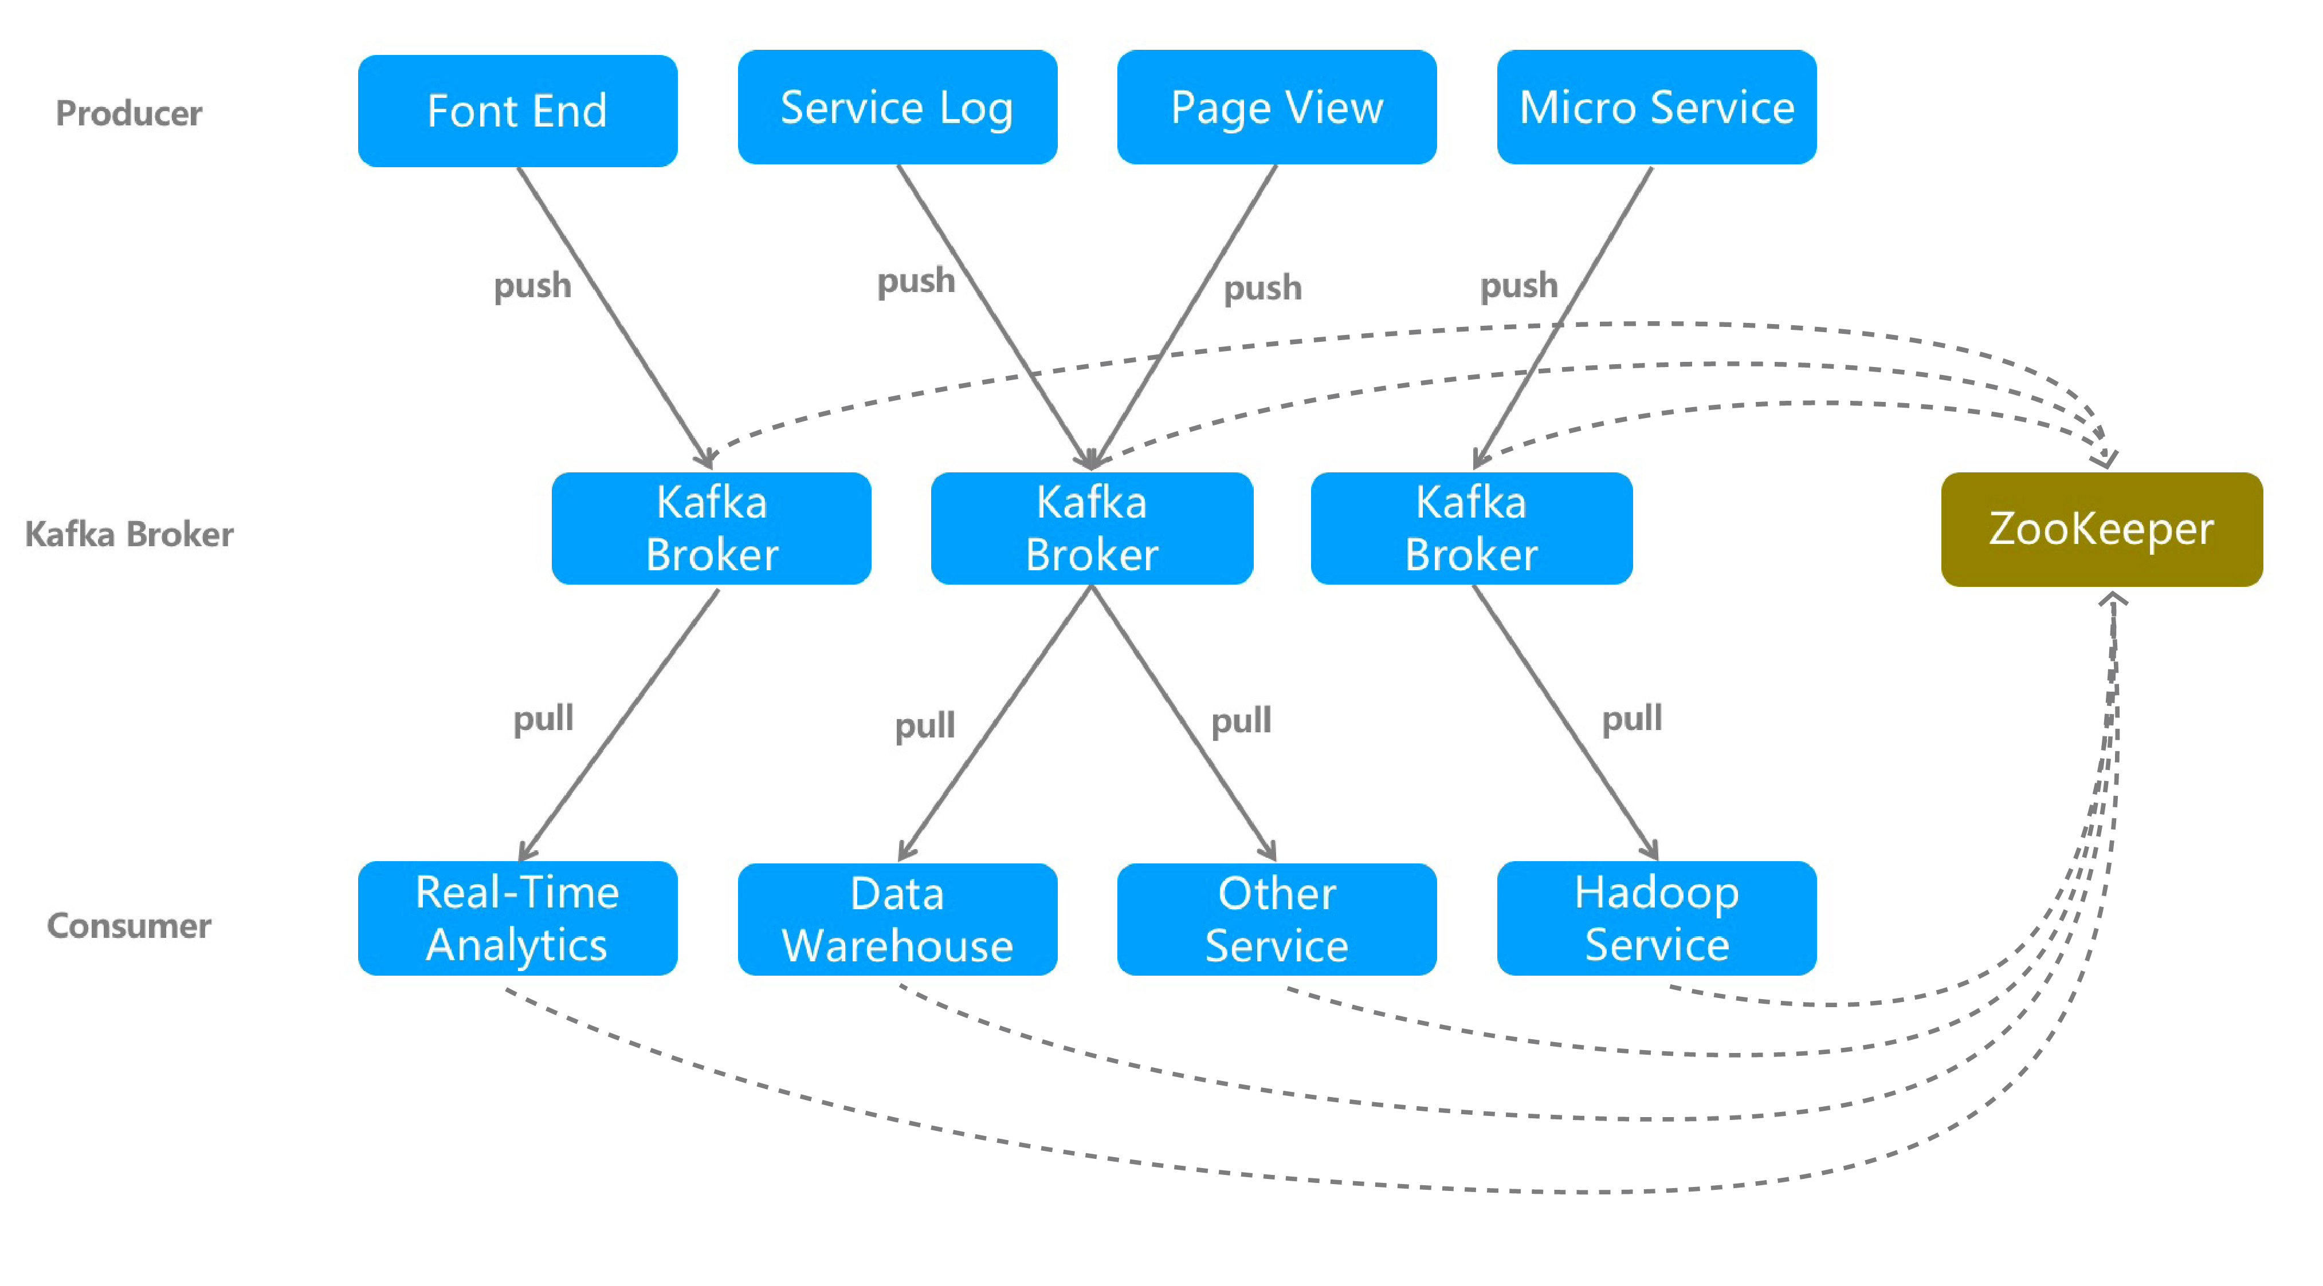
02 整体架构
Kafka Broker
ZooKeeper
Producer
Consumer
Broker是一个进程服务，实际部署的时候一般独立部署
zk分布式配置中心，主要用来存储topic配置，partition副本分布信息，isr信息，controller选主

Slide 6
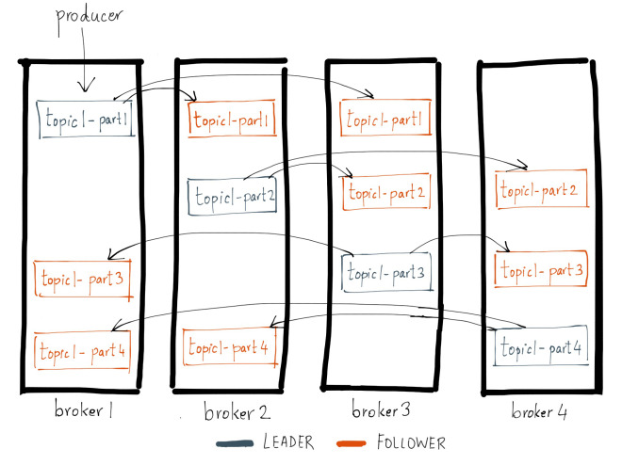
02 核心概念
Topic
Partition
Replica
Leader／Follower

Slide 7
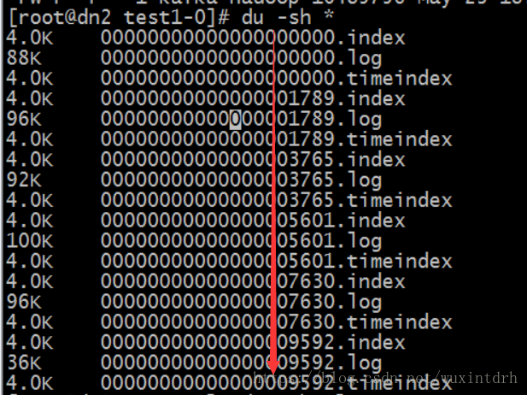
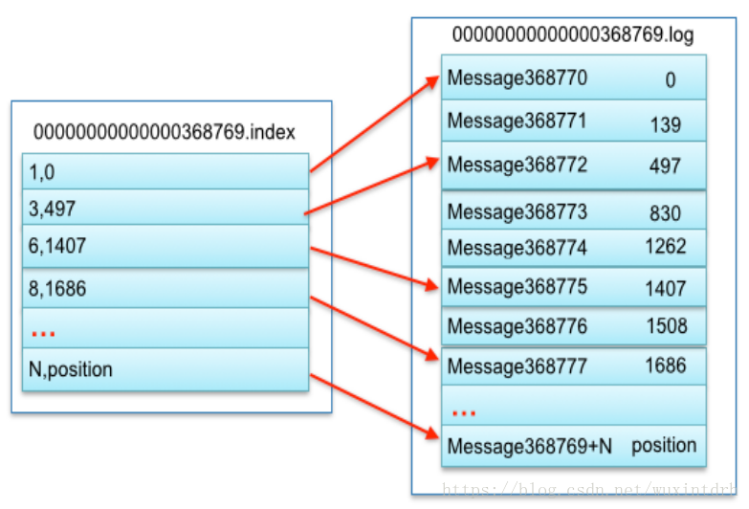
02 核心概念
Log
Offset
Segment
Offset Index
Time Index
上面test1-0表示，这个目录是topic：test1的0号partition的数据目录
*.log代表数据文件，分段存储，每一段是一个Segement
每条消息在某个partition上都有一个绝对唯一的位置，叫做offset（自增）
同时建立同名的offset index 和 time index

Slide 8
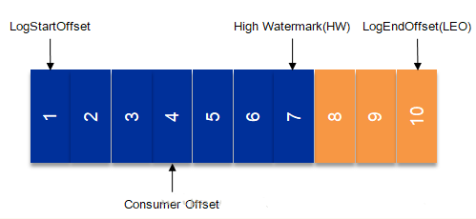
02 核心概念
LEO
LSO
HW
Consumer Offset
Lag（堆积）
Lag = HW - Consumer Offset
Lag是用来衡量生产速度和消费速度的差距，用来监控消费是否正常

Slide 9
02 核心概念
Consumer Group
Consumer Member
Coordinator
broker1
broker1
broker2
brokerN
c1
c1
c2
cN
Coordinator
Coordinator
consumer group协调
consumer group1
consumer group2
consumer
consumer
consumer
consumer
consumer
consumer

Slide 10
02 核心概念
brokerM
brokerM
brokerM
brokerM
brokerM
Controller
右图其实 普通的broker和zk
也会有连接，用来controller抢主，leader选举，但是watch的工作都是由controller来做的
controller通过watch zk，通知其他的broker做改变，一个集群内controller唯一
创建／删除／扩容topic
partition leader change
isr变化
broker挂掉
broker1
broker1
broker1
broker1
broker1
broker2
broker2
broker2
broker2
broker2
brokerN
brokerN
brokerN
brokerN
brokerN
watch
watch
controller
controller
Zookeeper
Zookeeper
Zookeeper

Slide 11
03 特性以及原理介绍 （可扩展性）
broker可以水平扩容
topic的partition数目可以水平扩容
1
2
一个集群内部broker可以水平动态扩容，
原则上一个大集群可以达到几百个节点
一个topic容量不足（带宽 or 并发）可以进行扩容
不支持缩容
多副本在broker上均匀分布
4
生产和消费都是针对partition leader
3
理论上partition在多个多个broker上平铺，可以达到整体的集群流量均衡
controler支持prefer leader保证leader在初始化的时候在各个broker上也是均衡的。

Slide 12
03 特性以及原理介绍 （可靠性&可用性）
每个partition都是多个副本（阿里云3个）
副本都是落地存储
1
2
三个副本，Leader负责提供生产和消费，Follower在异常的情况成为leader
同一个partition的的数据目录位于一块磁盘上，顺序append
prodcuer ack 模式
4
通过配置保证写入数据不丢失
3
通过设置ack all可以保证ISR内所有的副本都写成功才返回，默认一般都是ack 1，表示leader返回成功就认为成功
min.insync.replicas>=1 如果只有一个副本处于ISR中，可以返回写失败；
unclean.leader.election.enable可以防止不在ISR中的replica选举成为leader

Slide 13
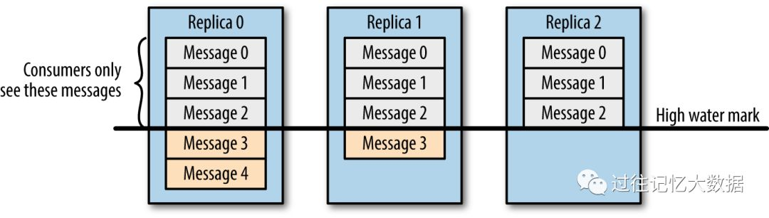
03 特性以及原理介绍 （一致性）
ISR （in sync replica）
通过High Watermark（HW）保证消息可见
1
2
partition leader会动态维护一个ISR集合，是replica集合的一个子集，集合内的副本认为和leader保持了同步
ISR与其他的一致性解决方案对比
每一个partition都维护一个HW，HW以下的才对于consumer可见

Slide 14
03 特性以及原理介绍 （高性能）
paritition级别并发
顺序磁盘读写，按照segment过期
1
2
三个副本，Leader负责提供生产和消费，partition follower在异常的情况成为leader
同一个partition内的消息顺序append方式写入
消费过的数据不是立即删除，依靠segment过期
充分利用pagecache
4
零拷贝
3
充分利用pagecache，充分利用空闲内存，减少GC，大部分场景consumer 消费都会命中
通过sendFile，减少上下文切换
除了上面的以外还有 批处理（batch 发送），数据压缩（snappy，gzip等减少网络带宽），consumer long Polling 减少request数目

Slide 15
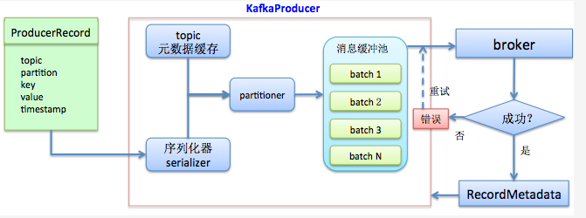
03 特性以及原理介绍 （生产流程）
通过bootstrap broker list，topic初始化producer
Producer 定时刷新topic元数据
可以自定义序列化方式
可以自定义partitioner，来决定消息发送到哪个partition

Slide 16
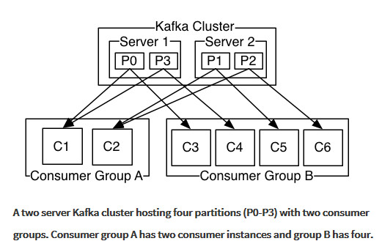
03 特性以及原理介绍 （消费流程）
Low Level Consumer API
需要自己维护partition leader变化
指定partition进行消费
High Level Consumer API
指定bootstrap broker list
指定group订阅topic列表
获取topic的元数据信息
与coordinator通信，获得不同的consumer实例分配的partition列表
获取group之前消费到的offset位置
每个consumer实例从分配的partition leader开始消费
控制提交consumer offset信息到kafka

Slide 17
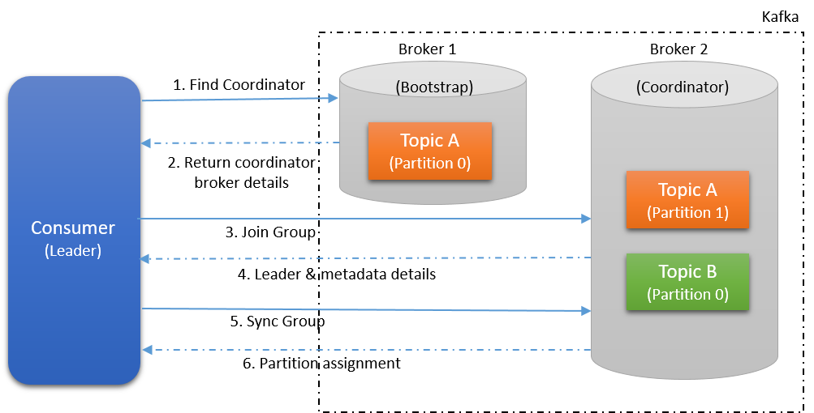
03 特性以及原理介绍 （消费流程）
High Level Consumer API Rebalance
consumer实例挂掉
新的consumer实例加入
consumer实例长时间没有heartbeat
topic partition扩容
coordinator切换

Slide 18
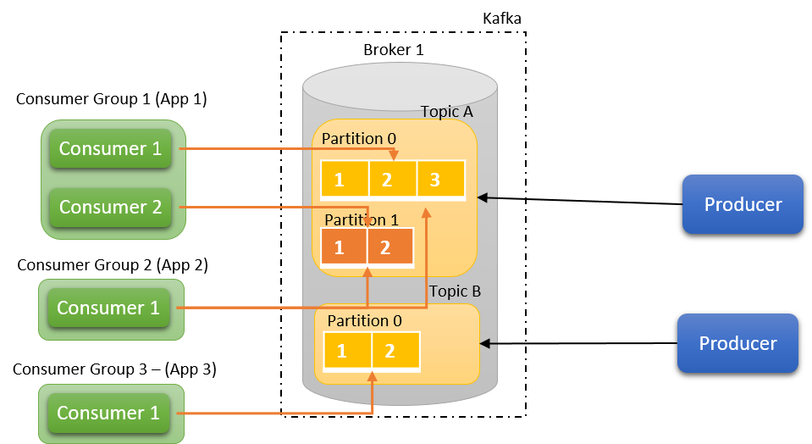
03 特性以及原理介绍 （消费模型）
线程模型
每个consumer是一个线程，消费和处理同时在线程内部处理
一个线程专门负责消费，消息的处理扔到线程池处理
ack方式
自动ack
manual ack
consumer实例与 paritition数目
实例数 > partition数
实例数 = partition数
实例数 < partition数

Slide 19
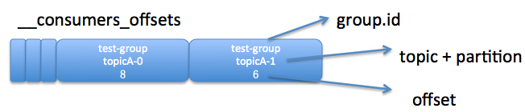
03 特性以及原理介绍 （offset管理）
__consumer_offsets__ 特殊topic (0.10)
compacted topic
fetch offset request
commit offset request

Slide 20
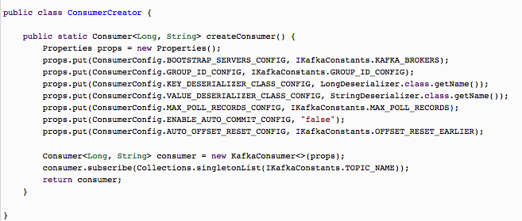
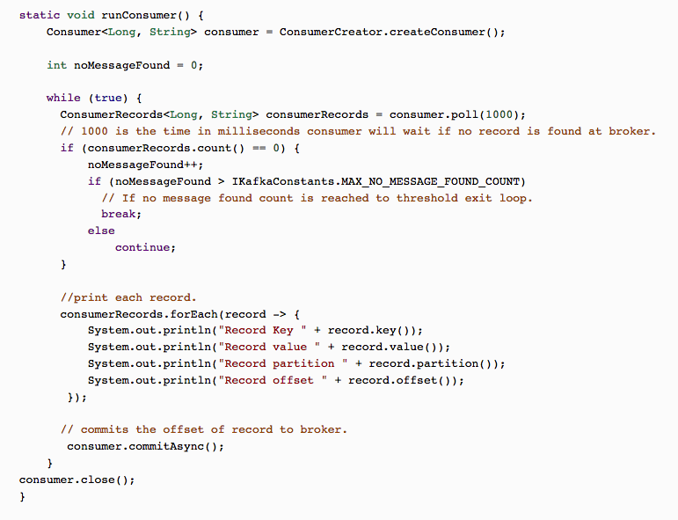
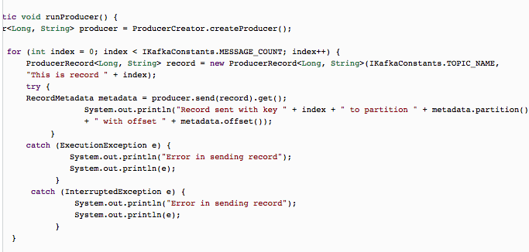
04 简单应用以及选型
搭建新的集群
预估topic的流量，分配合理的partition数，创建topic
使用各种语言的client 生产和消费

Slide 21
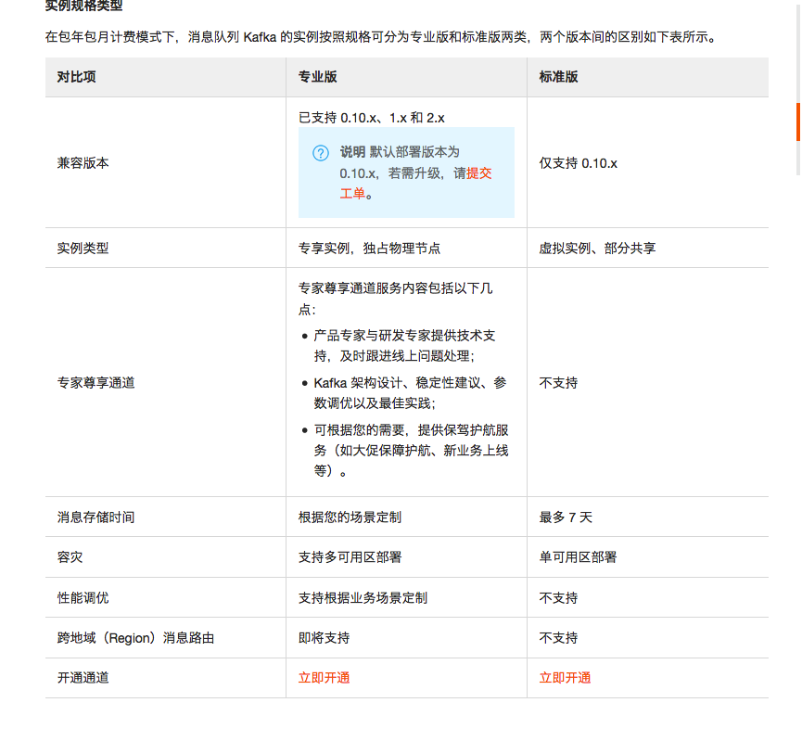
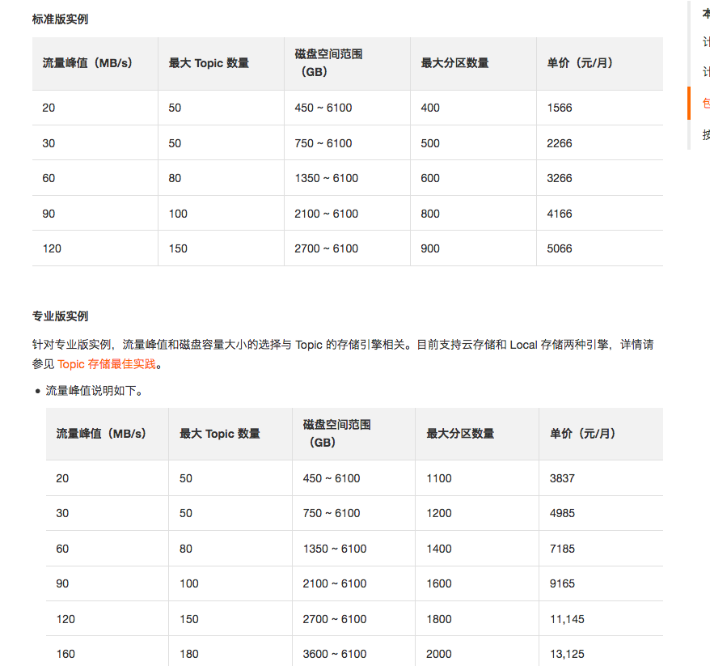
04 简单应用以及选型
阿里云Kafka
group也需要手动创建，鉴权需要
后端存储可选是云存储／Local Disk

Slide 22
04 简单应用以及选型
各种语言client
java／scala 官方提供
其他语言官方有推荐
监控
监控consumer的堆积（lag）
监控topic的入流量／出流量
3. 扩容
消费能力不足，增加consumer实例（如果consumer实例 = partition数目），需要先扩容partition
入流／出流瓶颈，扩容broker，执行rebalance

Slide 23
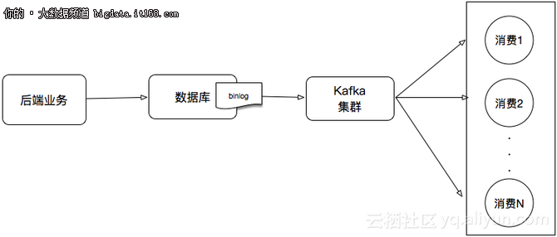
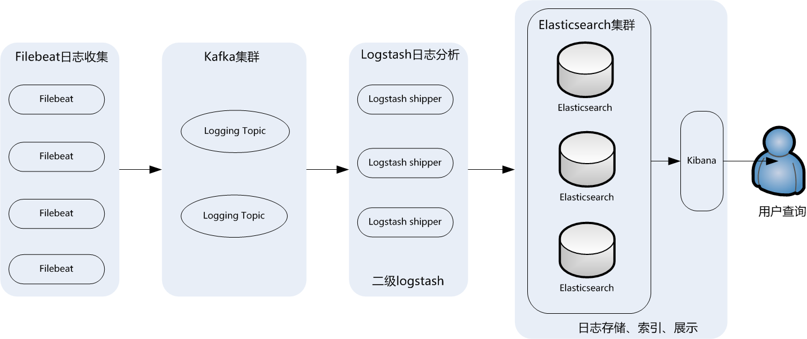
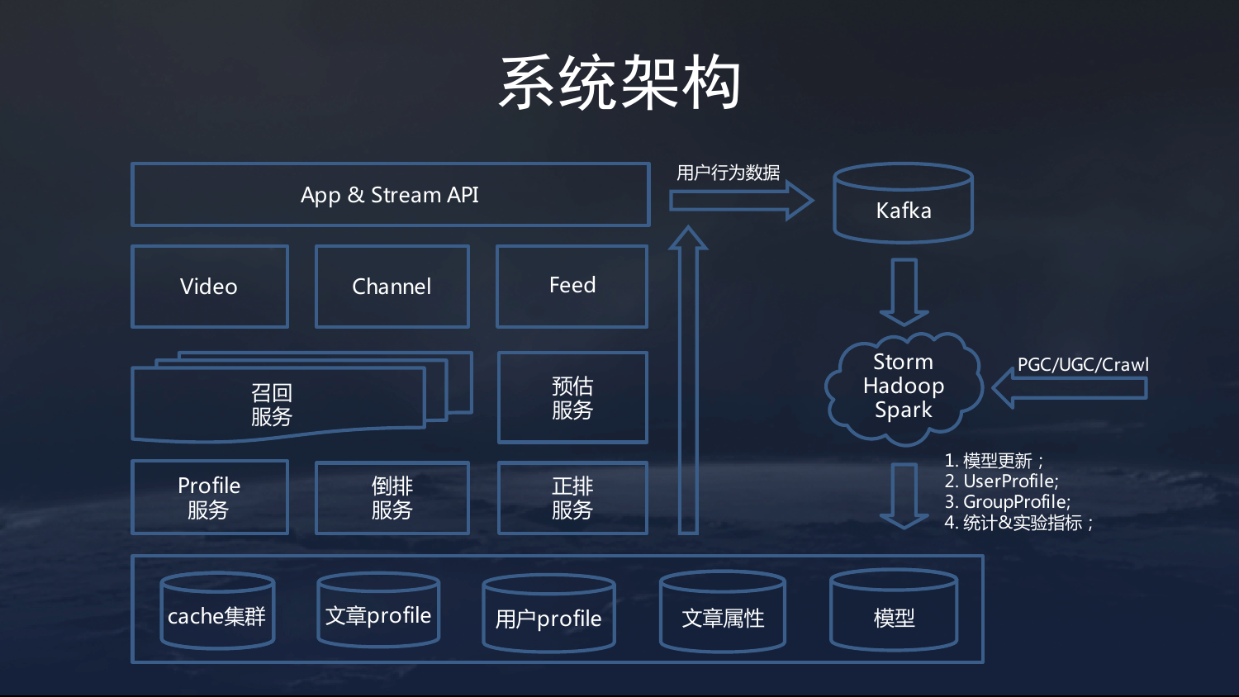
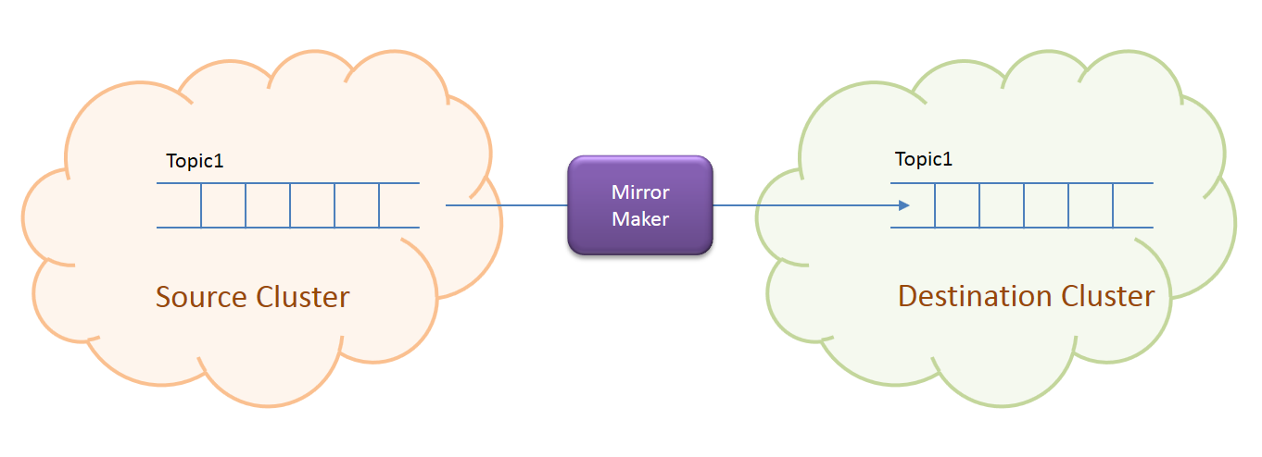
04 简单应用以及选型

Slide 24

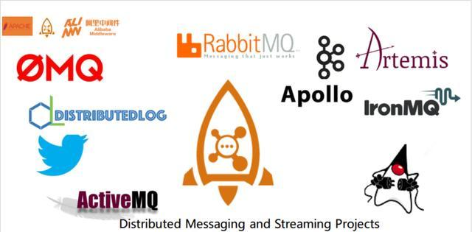
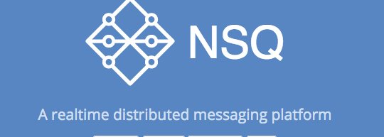
04 简单应用以及选型（MQ家族）
Notes:
https://blog.csdn.net/u013256816/article/details/79838428
http://pulsar.apache.org/

Slide 25
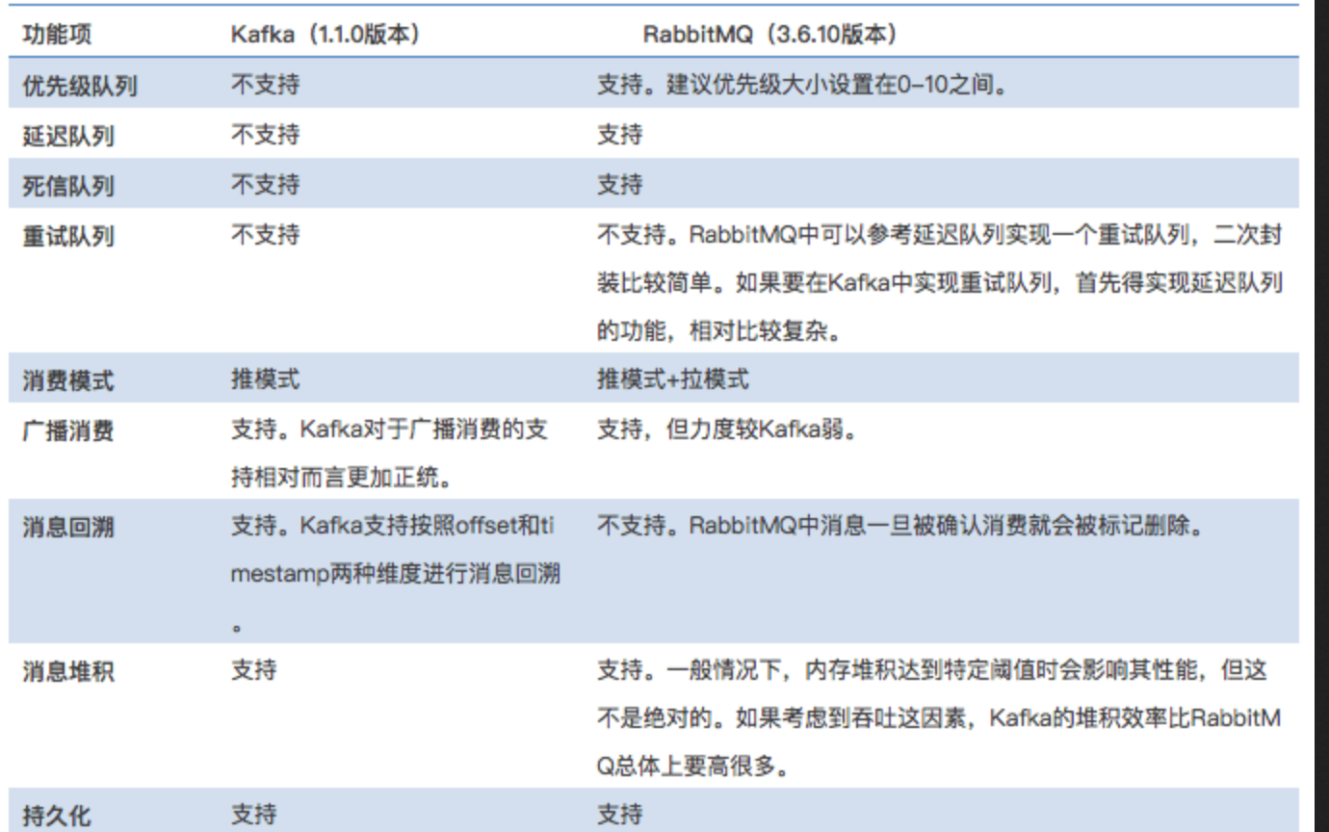
04 简单应用以及选型（kafka vs rabbitmq）
拉模式
Notes:
https://blog.csdn.net/u013256816/article/details/79838428

Slide 26
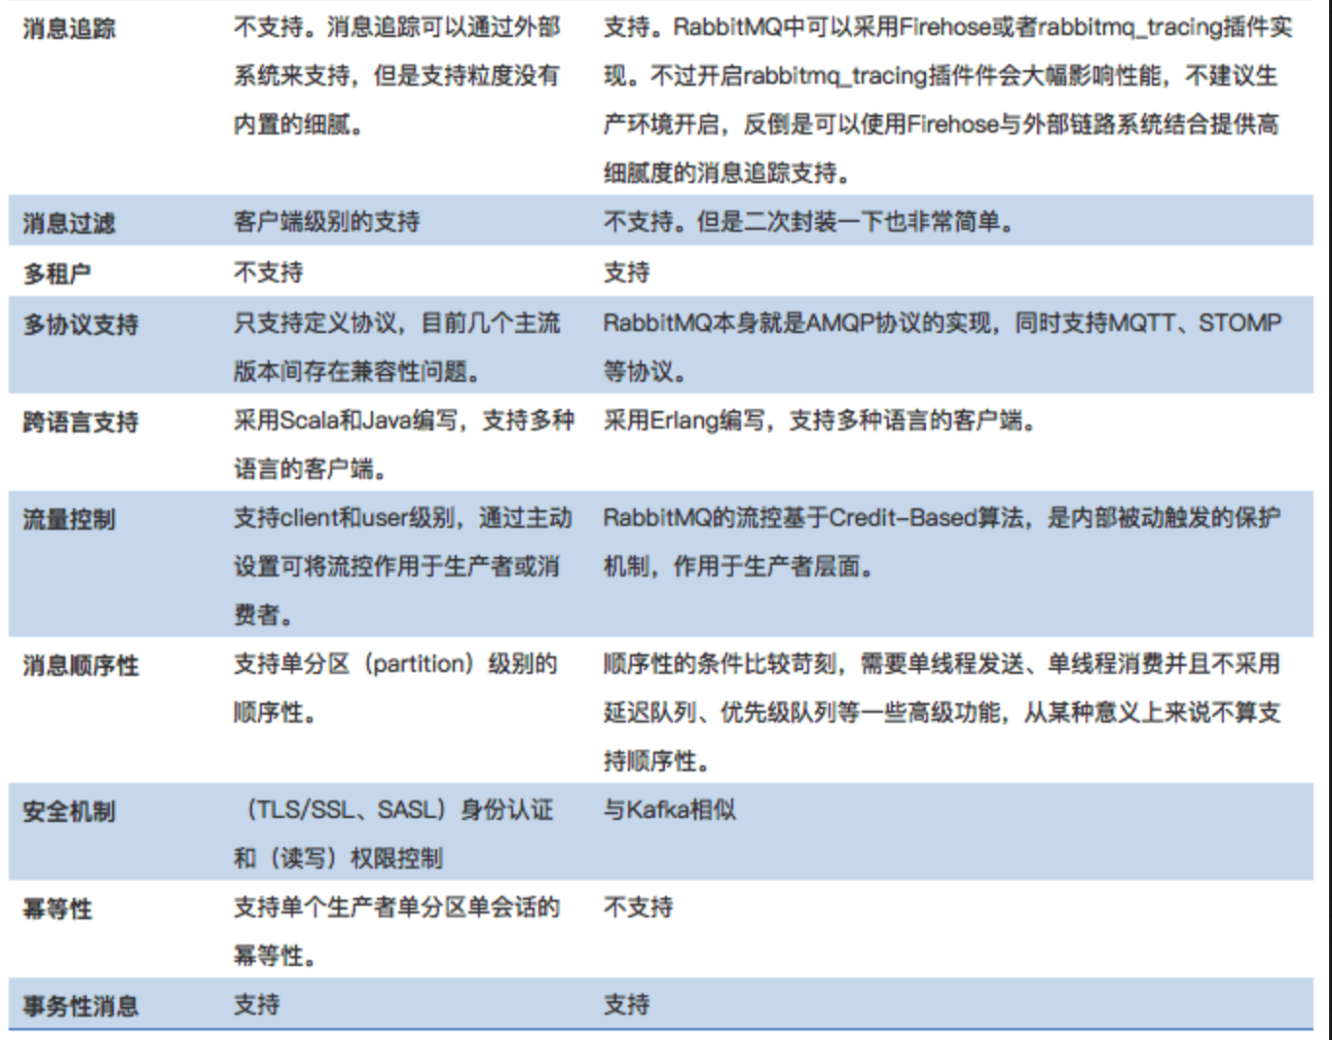
04 简单应用以及选型（kafka vs rabbitmq）
Notes:
https://blog.csdn.net/u013256816/article/details/79838428

Slide 27
Q&A

